Slide 1
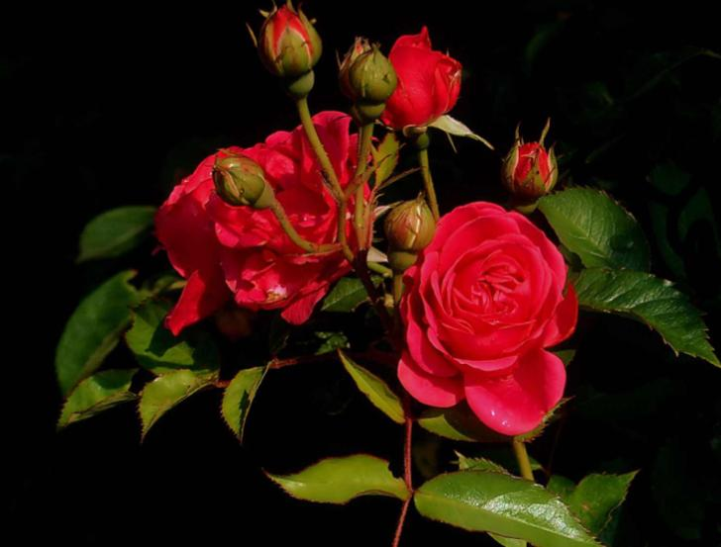
আজকের পাঠে সবাইকে
স্বাগত

Slide 2
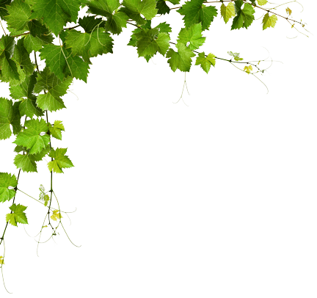
শিক্ষক পরিচিতি
মীরা রোকেয়া খাতুন
সহকারি শিক্ষক
রাঢ়িশাল সরকারি প্রাথমিক বিদ্যালয়
লাখাই ,হবিগঞ্জ।
Email:mirarokeya1976@gmail.com

Slide 3
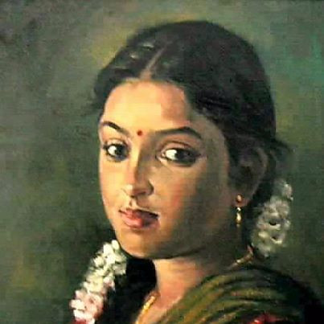
চল একটি ভিডিও দেখি
ভিডিও নিয়ে আলোচনা
ছবিতে যাকে দেখতে পাচ্ছ সে কে?

Slide 4
আজকের বিষয়
কাজলা দিদি

Slide 5
পাঠ পরিচিতি
শ্রেণিঃ চতুর্থ
বিষয়ঃ বাংলা
পাঠঃষোলো, কাজলা দিদি
-যতীন্দ্রমোহন বাগচী
সময়ঃ ৪৫ মিনিট
পাঠ্যাংশঃ বাঁশবাগানের-----কেমন মজা
হবে? (প্রথম ১৫ লাইন)

Slide 6
শিখনফল
পাঠ শেষে শিক্ষার্থীরা----
কবিতা সঠিক ছন্দে প্রমিত উচ্চারণে
আবৃত্তি করতে পারবে।
২-১-২
১-৫-১
কবিতায় ব্যবহৃত শব্দ দিয়ে নতুন
বাক্য লিখতে পারবে।
২-৩-২
কবিতা সম্পর্কিত প্রশ্নের উত্তর শুদ্ধভাবে লিখতে পারবে।

Slide 7
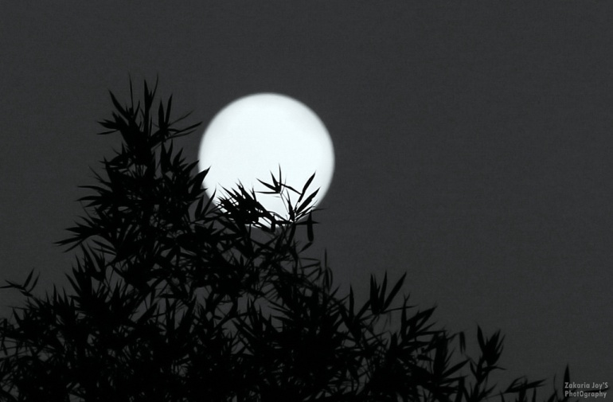
বাঁশ বাগানের মাথার উপর চাঁদ উঠেছে ওই
মাগো, আমার শোলক- বলা কাজলা দিদি কই?

Slide 8
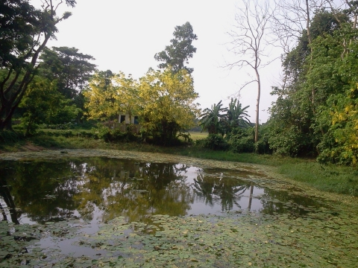
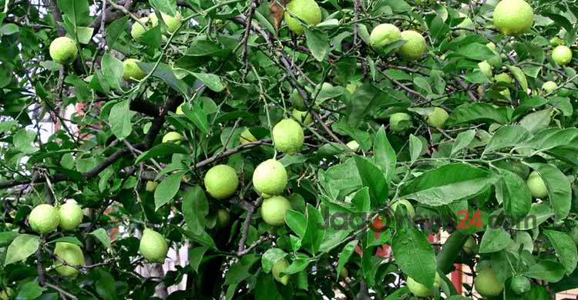
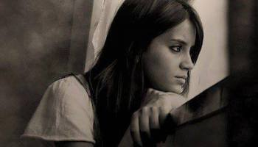
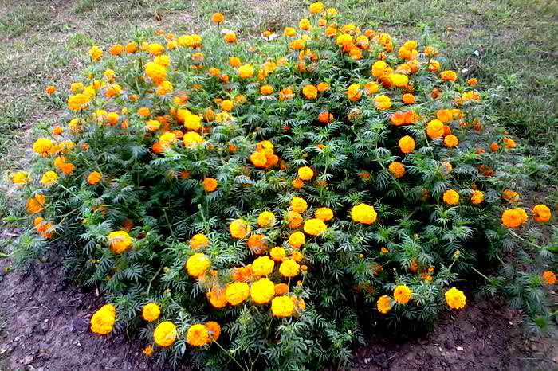
পুকুর ধারে , নেবুর তলে থোকায় থোকায় জোনাই জ্বলে,
ফুলের গন্ধে ঘুম আসেনা , একলা জেগে রই;

Slide 9
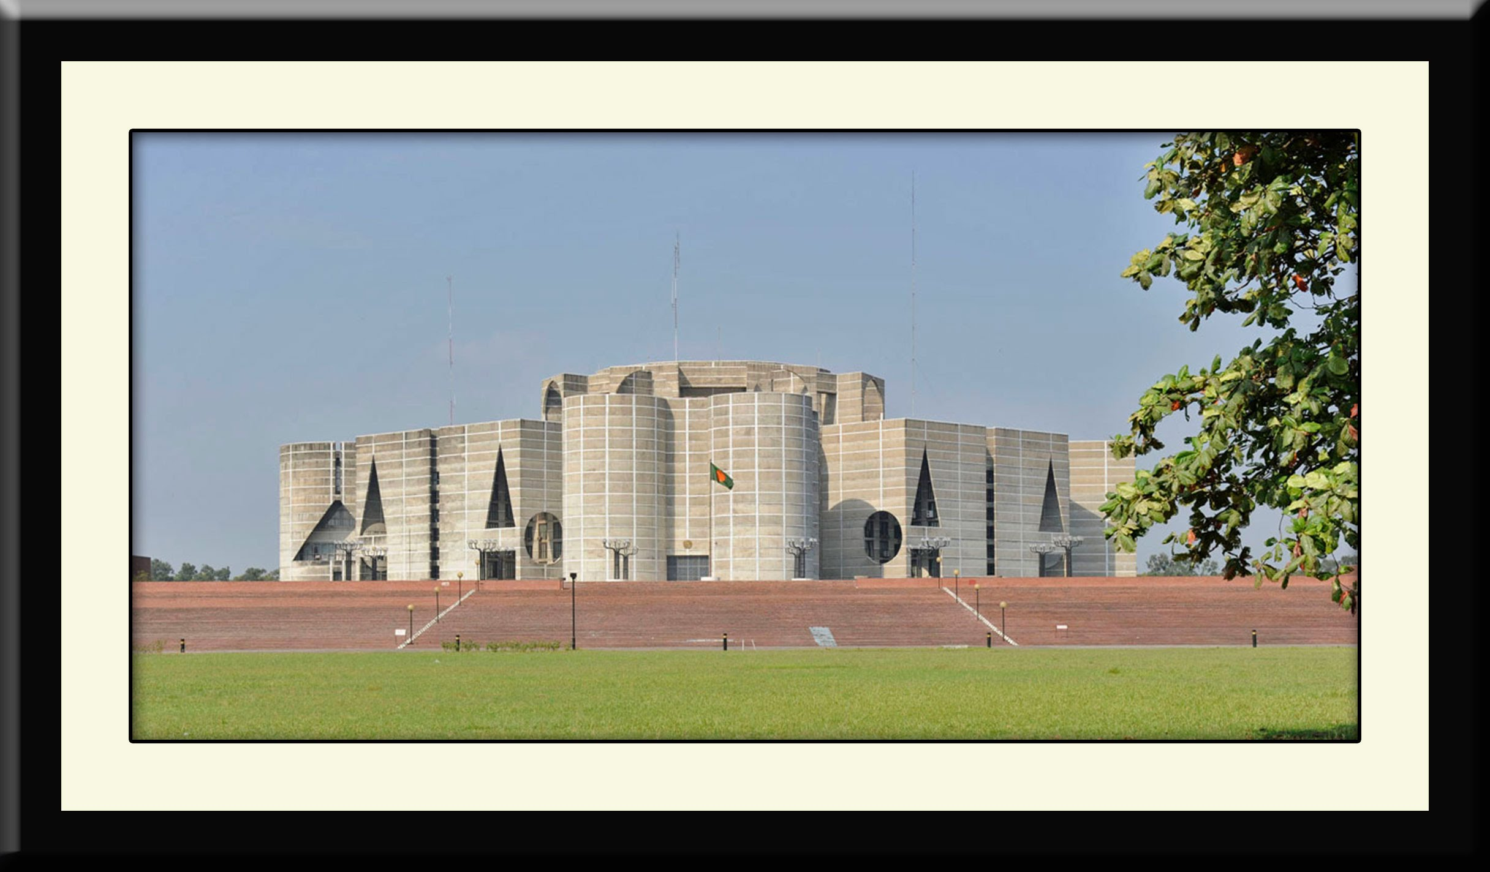
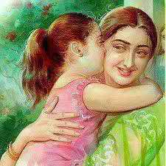
মাগো, আমার কোলের কাছে কাজলা দিদি কই?

Slide 10
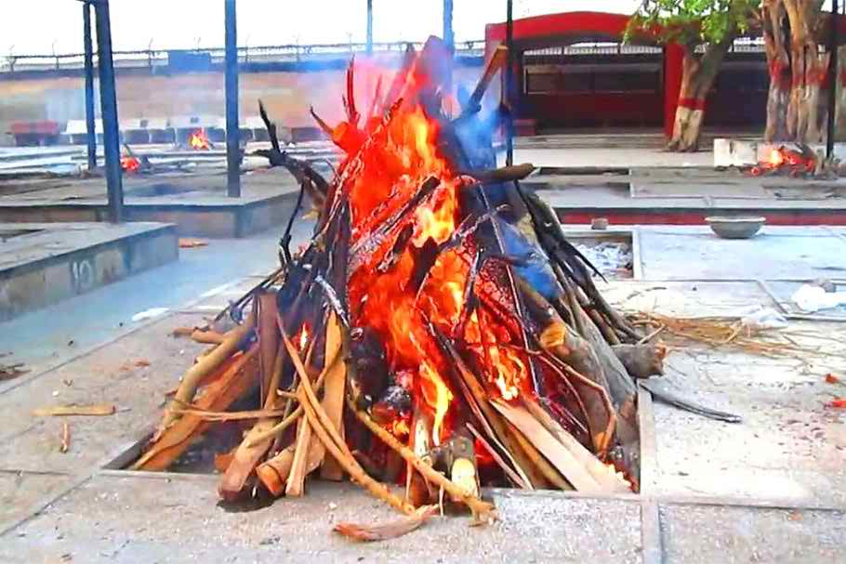
সেদিন হতে দিদিকে আর কেনই – বা না ডাকো,
দিদির কথায় আঁচল দিয়ে মুখটি কেন ঢাকো?

Slide 11
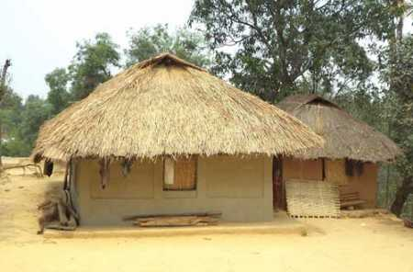
খাবার খেতে আসি যখন দিদি বলে ডাকি, তখন
ও- ঘর থেকে কেন মা আর দিদি আসে নাকো,

Slide 12
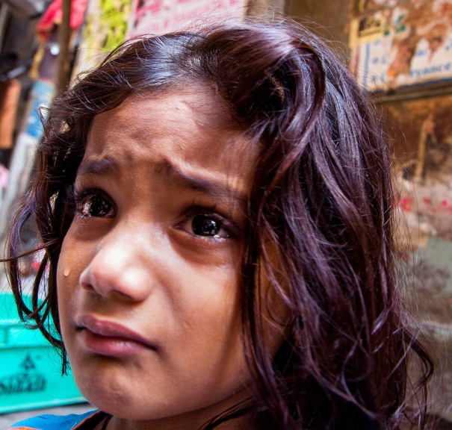
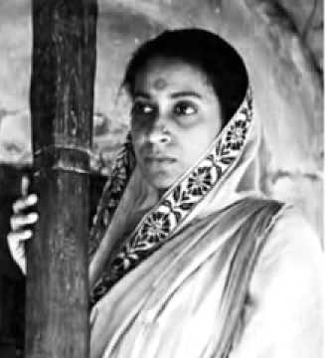
আমি ডাকি,- তুমি কেন চুপটি করে থাকো?
বল মা দিদি কোথায় গেছে , আসবে আবার কবে?

Slide 13
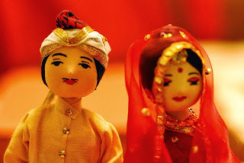
কাল যে আমার নতুন ঘরে পুতুল বিয়ে হবে।
দিদির মতন ফাঁকি দিয়ে আমিও যদি লুকোই গিয়ে--

Slide 14
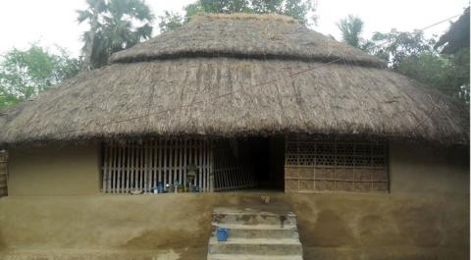
তুমি তখন একলা ঘরে কেমন করে রবে?
আমিও নাই দিদিও নাই কেমন মজা হবে?

Slide 15
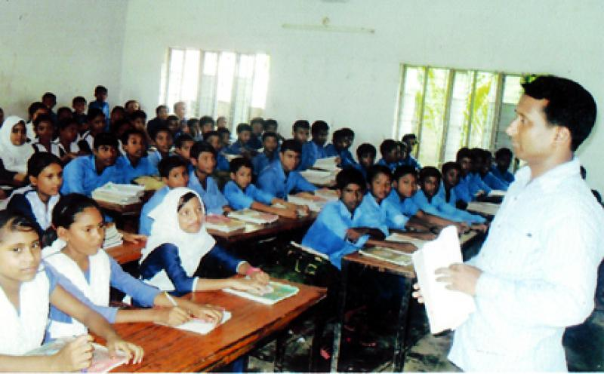
আদর্শ পাঠ
“কাজলা দিদি” কবিতার প্রথম ১৫ লাইন প্রমিত উচ্চারণে শিক্ষার্থীদের আবৃত্তি করাব।

Slide 16
একক কাজ
ক। কবিতার লাইন গুলো পর পর সাজিয়ে লেখ।
সেদিন হতে দিদিকে আর কেনই – বা না ডাকো,
বাঁশ বাগানের মাথার উপর চাঁদ উঠেছে ওই
পুকুর ধারে, নেবুর তলে থোকায় থোকায় জোনাই জ্বলে,
মাগো, আমার কোলের কাছে কাজলা দিদি কই?
ফুলের গন্ধে ঘুম আসেনা, একলা জেগে রই;
মাগো, আমার শোলক- বলা কাজলা দিদি কই?
খ। কবিতাংশ টুকু কোন কবিতার অংশ?
গ। কবিতাটির কবির নাম কি?
ঘ। কখন কাজলা দিদির কথা বেশি মনে পড়ে?

Slide 17
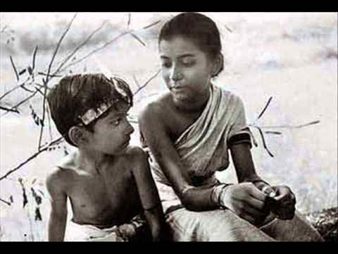
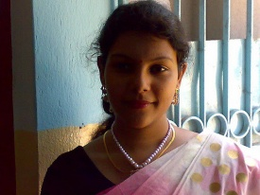
শব্দার্থ ও বাক্য রচনা
চাঁদনী রাতে উঠানে বসে মা শোলক বলতেন
শোলক
ছড়া
রাতে ঝোঁপে ঝাড়ে জোনাই জ্বলে
জোনাই
জোনাকি পোকা
দিদি
দিদি আমাকে খুব আদর করেন
বড় বোন

Slide 18
দলীয় কাজ
গোলাপ দলঃ
পুতুলের বিয়ের সময় দিদির কথা মনে পড়ে কেন?
জবা দলঃ
কাজলা দিদির কথা উঠলে মা আঁচল দিয়ে মুখ ঢাকেন কেন?
জুঁই দলঃ
আমি ও নাই দিদি ও নাই কেমন মজা হবে- এ কথা বলে কি বুঝানো হয়েছে?

Slide 19
মূল্যায়ন
মিলিয়ে দেখি
সঠিক উত্তরটি উত্তর পত্রে লেখঃ
১। কোথায় জোনাকি জ্বলে
(ক) বাঁশ বাগানে (খ) শিউলি তলে (গ) নেবুর তলে (ঘ)পুকুর পাড়ে
২। কবিতাটির মুল বিষয় কোনটি?
(ক) মরিয়ম (খ) সকিনা (গ) কাজলা দিদি (ঘ) পারভীন
৩। ঘুম আসেনা কেন?
(ক) নেবুর গন্ধে (খ) ঝিঁঝিঁর ডাকে (গ) চাঁদের আলোতে (ঘ) ফুলের গন্ধে
৪। মা কোন কথা বলতে পারেনা কেন?
(ক) মনের ব্যথায় (খ) অভিমানে (গ) রাগে (ঘ) ক্ষোভে

Slide 20
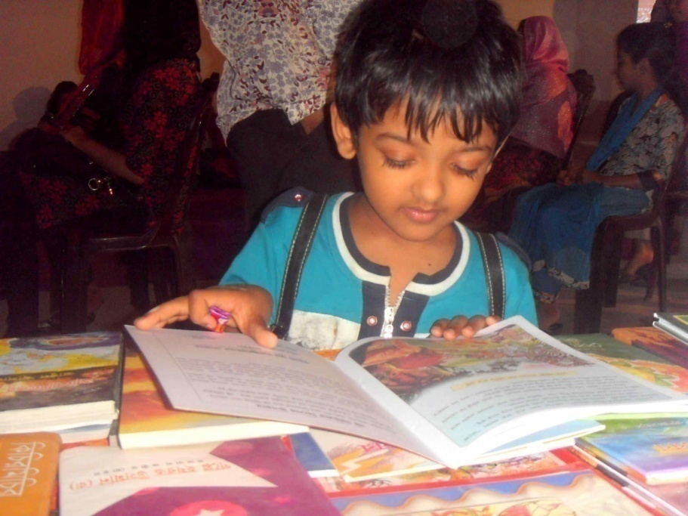
বাড়ির কাজ
তোমার দিদি বা বড় বোন সম্পর্কে দশটি বাক্যে একটি
অনুচ্ছেদ লিখ।

Slide 21
ধন্যবাদ

